Slide 1


Региональная служба по тарифам и ценообразованию Забайкальского края
Публичные обсуждения: «Правоприменительная практика Региональной службы по тарифам и ценообразованию Забайкальского края в сфере розничной продажи алкогольной и спиртосодержащей продукции»
21 июня 2024 года

Slide 2

Лицензирование алкогольной продукции
Деревцова Ксения Сергеевна

Slide 3
Нормативно-правовое регулирование в области розничной продажи алкогольной и спиртосодержащей продукции
Федеральное законодательство
Региональное законодательство
С 01.06.2024 года вступил в законную силу Федеральный закон от 29 мая 2024 года № 102-ФЗ, которым внесены изменения в Федеральный закон № 171-ФЗ.
С 01.04.2024 года вступил в законную силу Федеральный закон от 14 февраля 2024 № 6-ФЗ, которым внесены изменения в Федеральный закон № 171-ФЗ.
Нововведения
- введено новое условие осуществления розничной продажи алкогольной продукции при оказании услуг общественного питания как розничная продажа алкогольной продукции при оказании услуг общественного питания в сезонном зале (зоне) обслуживания посетителей..
Субъекты Российской Федерации вправе устанавливать ограничение времени розничной продажи алкогольной продукции при оказании услуг общественного питания в объектах общественного питания (за исключением ресторанов), расположенных в многоквартирных домах и (или) на прилегающих к ним территориях
С 31 мая 2024 года действует новый Административный регламент по предоставлению государственной услуги «Лицензирование розничной продажи алкогольной продукции», утвержденный приказом РСТ Забайкальского края № 117-НПА

Slide 4
Лицензирование розничной продажи алкогольной продукции
Основные причины отказа в получении лицензии на розничную продажу алкогольной продукции
1. Выявление факта нарушения лицензионных требований (реализация без лицензии, привлечение к административной ответственности за нарушение лицензионных требований)
2. Несоответствие лицензионным требованиям в части несоблюдения минимальных требований, предъявляемых к организации общественного питания;
3. Несоответствие размещения торговых объектов к прилегающим территориям, на которых не допускается розничная продажа алкогольной продукции
4. Не оснащение техническими средствами фиксации и передачи информации об обороте алкогольной и спиртосодержащей продукции в ЕГАИС
3%
5. Отсутствие договора аренды на заявленный торговый объект

Slide 5
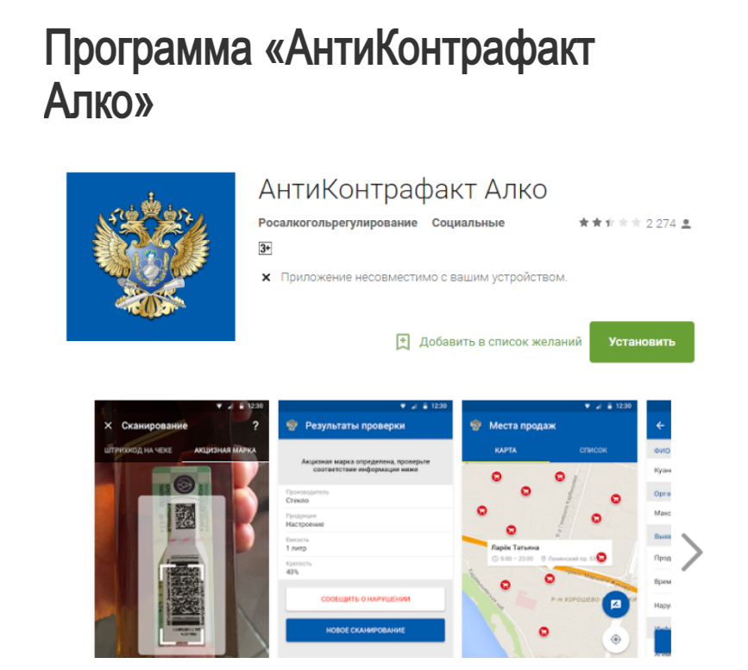
Для информации!!!
Программа «АнтиКонтрафакт Алко»
https://rst.75.ru/novosti/141233

Slide 6
Контрольно-надзорная деятельность в сфере продажи алкогольной продукции
Збайкова Влада Сергеевна

Slide 7
Проводимые мероприятия, направленные на пресечение и недопущение правонарушений в сфере оборота алкогольной и спиртосодержащей продукции на территории Забайкальского края.
Федеральное законодательство
Постановление Правительства РФ от 10.03.2022 г. № 336
«Об особенностях организации и осуществления государственного контроля (надзора), муниципального контроля»
Принятие Постановления Правительства Российской Федерации ограничивающее проведение контрольных надзорных мероприятий прежде всего направлено на уход от излишнего вмешательства в хозяйственную деятельность добросовестных хозяйствующих субъектов, однако по-прежнему сохраняется возможность проведения контрольных надзорных мероприятий при выявлении угрозы жизни и здоровью
Федеральный закон от 31.07.2020 г. № 248-ФЗ
«О государственном контроле (надзоре) и муниципальном контроле в Российской Федерации»
Ключевым изменением является переход на профилактический режим работы (предупреждение совершения правонарушений)
22

Slide 8
Контрольно-надзорная деятельность в области розничной продажи алкогольной продукции
Основные виды нарушений
Не фиксация в ЕГАИС
Аннулирование
Нарушение порядка государственного учета
Наличие остатков при переоформлении, истечении, досрочном прекращении лицензии
Не подтверждение ТТН
Не вскрытие потребительской тары
Нарушение лицензионных требований
Аннулирование
Вынос
Передача лицензии третьим лицам
Нарушение порядка и сроков искажение при декларировании
Повторное в течение года несвоевременное представление декларации
Аннулирование
Розничная продажа без сопроводительных документов
Аннулирование

Slide 9
Изменения в действующем законодательстве в области розничной продажи алкогольной и спиртосодержащей продукции
1) Организации, осуществляющие розничную продажу алкогольной продукции при оказании услуг общественного питания обязаны фиксировать розничную продажу в ЕГАИС с использованием технических средств фиксации передачи информации об объеме оборота;
2) Лица вправе осуществлять оборот пива и пивных напитков только после регистрации в соответствии с правилами маркировки пива, утвержденными Постановлением Правительства Российской Федерации от 30 ноября 2022 года № 2173
Федеральный закон от 03 апреля 2023 года № 108-ФЗ (вступил в законную силу 29 мая 2024 года)
Постановление Правительства Российской Федерации от
10 марта 2022 года № 336
Оценка соблюдения обязательных требований к розничной продаже алкогольной продукции (в том числе при оказании услуг общественного питания) осуществляется посредством выездных обследований
Приказ министерства финансов Российской Федерации от 05 июня 2024 года № 80н
Повышение цены, не ниже которой осуществляется розничная продажа алкогольной продукции крепостью свыше 28 процентов (с 01 июля 2024 года)
Отнесение объекта контроля к одной из категорий риска производится на основе сопоставления его характеристик с утвержденными критериями риска. Основной акцент направлен на сведения из ЕГАИС, ГИС МТ
Постановление Правительства Забайкальского края от
13 декабря 2021 года № 489

Slide 10
Основные вопросы, касающиеся розничной продажи маркированного пива и пивных напитков
Бабинова Надежда Владимировна

Slide 11
Нормативно-правовая база, регулирующая розничную продажу пива и пивных напитков
Постановление Правительства РФ от 30.11.2022 № 2173 «Об утверждении Правил маркировки пива, напитков, изготавливаемых на основе пива, и отдельных видов слабоалкогольных напитков средствами идентификации и особенностях внедрения государственной информационной системы мониторинга за оборотом товаров, подлежащих обязательной маркировке средствами идентификации, в отношении пива, напитков, изготавливаемых на основе пива, и отдельных видов слабоалкогольных напитков»
Федеральный закон от 22.11.1995 № 171-ФЗ «О государственном регулировании производства и оборота этилового спирта, алкогольной и спиртосодержащей продукции и об ограничении потребления (распития) алкогольной продукции»

Slide 12
Этапы запуска обязательной маркировки для розничного звена
Регистрация в системе ГИС МТ «Честном Знаке»
Обязательная передача сведений в ГИС МТ:
О постановке кеги на кран;
О частичной реализации пива из кег* (через ККТ)
Обязательная передача сведений в ГИС МТ о выводе из оборота маркированной штучной продукции при продаже для всех видов упаковок пива (через ККТ)
Все участники | Без изменений | Запрет оборота немаркированного пива: ПЭТ, стекло, ал.банки 15 января 2025 года
Артикульно-партионный учет (ЕГАИС): маркированная и немаркированная продукция
Акты списания ежедневно и декларации ежеквартально в ЕГАИС: маркированная и немаркированная продукция
* в ГИС МТ необходимо подавать сведения об объеме реализации в отношении кода маркировки каждой кеги, из которой происходил розлив – по позициям или общий объем реализации в чеке

Slide 13

Мероприятия по соблюдению обязательных требований в части маркировки пива и слабоалкогольных напитков
СОГЛАСНО СВЕДЕНИЯМ ЕГАИС НА ТЕРРИТОРИИ ЗАБАЙКАЛЬСКОГО КРАЯ
НА 1 ИЮНЯ 2024 ГОДА К ЕГАИС ПОДКЛЮЧЕНО:
1563 хозяйствующих субъекта (5293 ТО)
635 ЮЛ (4256 ТО)*
1763
*предполагаем при дальнейшем анализе кол-во ТО сократиться до 1763 (в указанный перечень могли попасть задублированные адреса осуществления продаж, которые в настоящий момент деятельность не ведут, либо сейчас в этих же объектах осуществляет деятельность иной хоз. субъект
928 ИП (1037 ТО)
НЕ ПОДКЛЮЧЕНЫ К ГИС МТ
304 ЮЛ в 642 ТО
НЕ ПОДКЛЮЧЕНЫ К ГИС МТ
268 ИП В 290 ТО
НЕ ПОДКЛЮЧЕНЫ К ТГ «ПИВО»
НЕ ОСУЩЕСТВЛЯЮТ ПОСТАНОВКУ НА КРАН
228 ЮЛ в 609 ТО
НЕ ПОДКЛЮЧЕНЫ К ТГ «ПИВО»
НЕ ОСУЩЕСТВЛЯЮТ ПОСТАНОВКУ НА КРАН
586 ИП В 632 ТО
ФИКСИРУЮТ ВЫБЫТИЕ С ПОМОЩЬЮ ККТ
10 ЮЛ В 45 ТО
ФИКСИРУЮТ ВЫБЫТИЕ С ПОМОЩЬЮ ККТ
6 ИП В 6 ТО

Slide 14
Пошаговая схема работы при продаже маркированного пива в розницу
С 15 января 2024 года (продукция в кегах)
1
2
3
При приемке товара от поставщика убедиться, что продукция промаркирована
в кегах с 01.04.2023
бутылках с 01.10.2023
в других видах тары с 15.01.2024
При подключении кеги к крану необходимо отсканировать код кеги и отправить его в ГИС МТ не позднее следующего рабочего дня с даты подключения – как в ЕГАИС
При продаже в розницу
в чеке необходимо
указать код маркировки кеги и объем реализации (сделать это можно через имеющееся кассовое ПО).
С 1 июня 2024 года (продукция в потребительской таре)
1
2
3
При приемке товара от поставщика убедиться, что продукция промаркирована
в кегах с 01.04.2023
бутылках с 01.10.2023
в других видах тары с 15.01.2024
При продаже в розницу в чеке необходимо указать код
маркировки с упаковки,
отсканировав код маркировки с помощью 2D сканера
Участники оборота
подают сведения
о выводе из оборота с
помощью ОФД
в чеке отображается статус [М],
[М+] или [М-]

Slide 15
Ответственность за нарушения, предусмотренная ст.ст. 15.12; 15.12.1 КоАП РФ.
Нарушение | Размер штрафа
Нет кода маркировки на товаре | Для должностных лиц: 5 000 — 10 000 ₽ Для юридических лиц: 50 000 — 300 000 ₽ Пиво без маркировки конфискуется
Отсутствие регистрации в системе маркировки в установленные сроки | Для должностных лиц: 1000 — 10 000 ₽ или предупреждение Для юридических лиц: 50 000 — 100 000 ₽
Продажа продукции в розницу без передачи в систему маркировки сведений о выводе из оборота | Для должностных лиц: 1000 — 10 000 ₽ или предупреждение Для юридических лиц: 50 000 — 100 000 ₽
Товары не введены в оборот | Для должностных лиц: 1000 — 10 000 ₽ или предупреждение Для юридических лиц: 50 000 — 100 000 ₽
Ввод в оборот товаров без разрешительной документации или с неверными сведениями о разрешительной документации | Для должностных лиц: 1000 — 10 000 ₽ или предупреждение Для юридических лиц: 50 000 — 100 000 ₽
Передача товаров юридическому лицу без отправки информации о ней в систему маркировки | Для должностных лиц: 1000 — 10 000 ₽ или предупреждение Для юридических лиц: 50 000 — 100 000 ₽
Нарушение сроков передачи сведений в систему маркировки | Для должностных лиц: 1000 — 10 000 ₽ или предупреждение Для юридических лиц: 50 000 — 100 000 ₽
Возврат в оборот товаров, владельцем которого вы не являлись | Для должностных лиц: 1000 — 10 000 ₽ или предупреждение Для юридических лиц: 50 000 — 100 000 ₽

Slide 16
Обратная связь по вопросам розничной продажи алкогольной продукции
По возникающим вопросам в области розничной продажи алкогольной продукции можно обратиться посредством:
Официальный сайт Региональной службы по тарифам и ценообразованию Забайкальского края
Горячая линия Региональной службы по тарифам и ценообразованию Забайкальского края
– 8-914-470-13-34
Социальные сети: группа Вконтакте – «РСТ Забайкальского края»,
сообщество в Вайбер 8-914-498-07-73 «Лицензирование РПА»
По вопросам лицензирования можно обратиться в службу по номеру телефона
8 (3022)21-13-26
Деревцова Ксения Сергеевна – начальник отдела
По вопросам контроля можно
обратиться в службу по номеру
8 (3022)21-13-29
Гончикжапова Лилия Алексеевна– начальник отдела
По вопросам декларирования можно обратиться в службу по номеру телефона
8 (3022)21-13-06
Бабинова Надежда Владимировна – ведущий консультант отдела

Slide 17
Спасибо за внимание

